Slide 1
7月成果発表会
チーム名：MoguMogu★Mix
川 﨑 春 菜
宮 澤 優 斗
安 井 拓 海
中 嶋 裕 人
渡 辺 未 来
トゥ ミャッ ウィン
2025.7.31
Notes:
これから発表を始め合させていただきます。
よろしくお願い致します。

Slide 2
目次
Ⅰ．メンバー紹介
Ⅵ．導入後の変化
Ⅱ．開発背景
Ⅶ．工夫した点
Ⅲ．アプリの概要
Ⅷ．苦労した点
Ⅳ．制作過程
Ⅸ．研修前・研修後で成長したこと
Ⅴ．デモ
2025.7.31
Notes:
目次はこちらになります。

Slide 3

Ⅰ．メンバー紹介
リーダー：川﨑
機能担当：中嶋
DB担当：宮澤
機能担当：渡辺
品質管理：安井
機能担当：ウィン
2025.7.31
Notes:
まず、メンバー紹介を行います。

Slide 4

Ⅱ．開発背景
・「本音を表に出すのが苦手」
自分自身の気持ちの言語化、感情を整理する方法知りたい。
・「同世代との交流の少なさ」
異なる年齢層の従業員が多く、同世代がいない。
2025.7.31

Slide 5




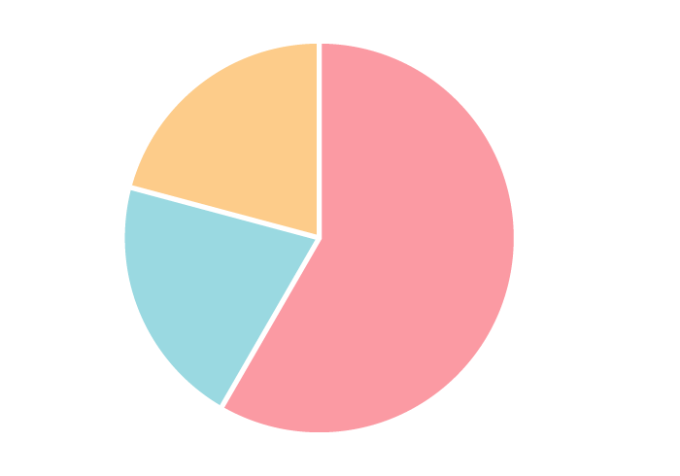
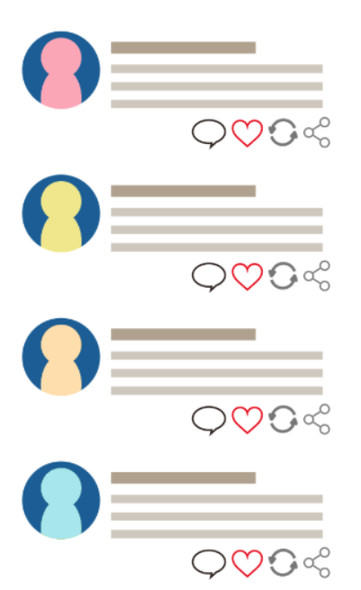
Ⅲ．アプリの概要
マイページ、パスワード変更
ホーム画面
タグ検索、日記検索
日記登録、日記詳細画面
グラフ分析、キーワード分析
タイムライン
2025.7.31

Slide 6
マイページ、パスワード変更
2025.7.31

Slide 7
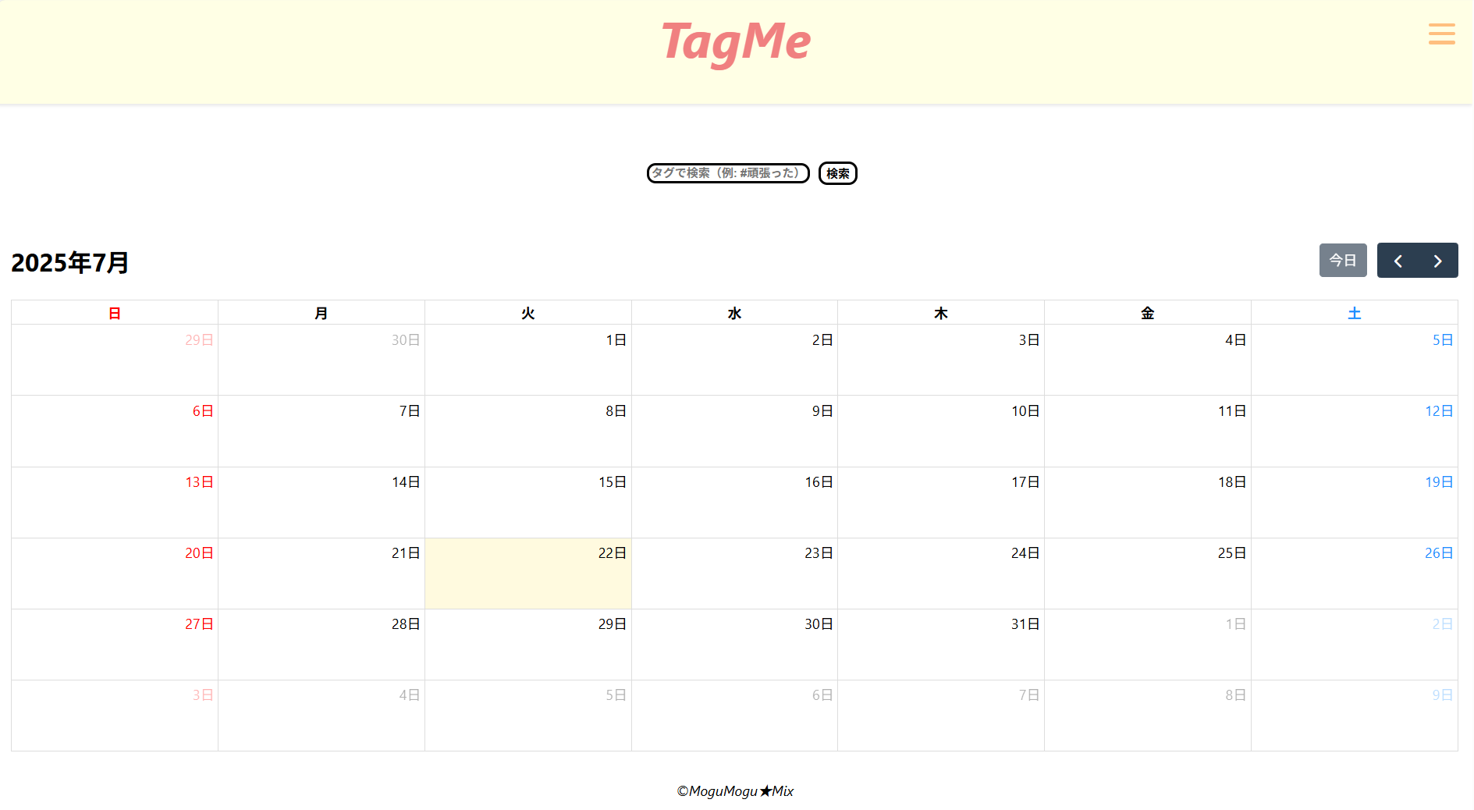
ホーム画面
2025.7.31

Slide 8
タグ検索、日記検索
2025.7.31

Slide 9
日記詳細画面
2025.7.31

Slide 10
日記登録画面
2025.7.31

Slide 11
グラフ分析、キーワード分析
2025.7.31

Slide 12
タイムライン
2025.7.31

Slide 13
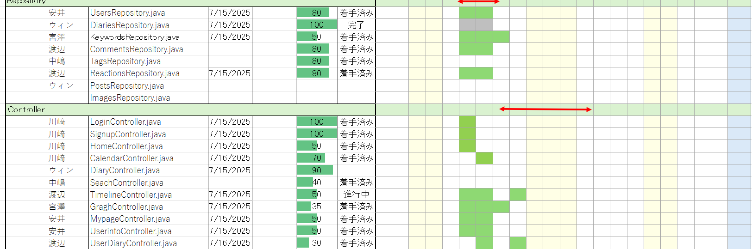
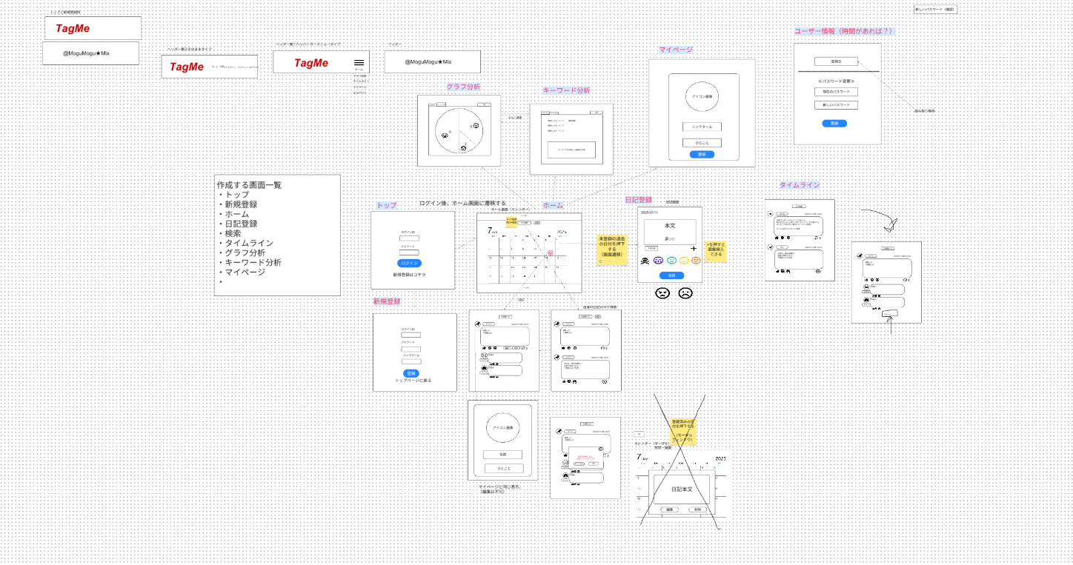
Ⅳ．制作過程
スケジュール管理
アプリのイメージ図
2025.7.31

Slide 14
Ⅴ．デモ
2025.7.31

Slide 15
Ⅵ．導入後の変化
2025.7.31

Slide 16
Ⅶ．工夫した点
2025.7.31

Slide 17
Ⅷ．苦労した点
2025.7.31

Slide 18
Ⅸ．研修前・研修後で成長したこと
名前：川﨑
役職：リーダー
担当箇所：ログイン画面・新規登録画面、ホーム画面
研修前：
研修後：
2025.7.31

Slide 19
Ⅸ．研修前・研修後で成長したこと
名前：宮澤
役職：DB担当
担当箇所：グラフ分析、キーワード分析
研修前：
研修後：
2025.7.31

Slide 20
Ⅸ．研修前・研修後で成長したこと
名前：安井
役職：品質管理
担当箇所：マイページ、ユーザー情報
研修前：
研修後：
2025.7.31

Slide 21
Ⅸ．研修前・研修後で成長したこと
名前：中嶋
役職：機能担当
担当箇所：日記検索、タグ検索
研修前：
研修後：
2025.7.31

Slide 22
Ⅸ．研修前・研修後で成長したこと
名前：渡辺
役職：機能担当
担当箇所：タイムライン、コメント機能、日記詳細画面
研修前：
研修後：
2025.7.31

Slide 23
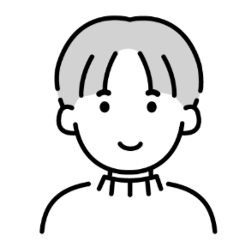
Ⅸ．研修前・研修後で成長したこと
名前：ウィン
役職：機能担当
担当箇所：日記登録画面、リアクション機能、投稿機能
研修前：
研修後：
2025.7.31

Slide 24
謝辞
研修講師の皆様、ならびに研修事務局の皆様
一緒に学習してくれたクラスの仲間たち
研修に参加させてくれた企業の皆様に御礼申し上げます。
2025.7.31

Slide 25
ご清聴ありがとうございました
2025.7.31

